Slide 1
Chongqing University of Technology
ATAI
Advanced Technique of Artificial Intelligence
Chongqing University of Techno
Distant Supervision Relation Extraction with Intra-Bag
and Inter-Bag Attentions
Annual Conference of the North American Chapter of the Association for Computational Linguistics(NAACL-2019)
Reporter: Qing Zeng

Slide 2
Chongqing University of Technology
ATAI
Advanced Technique of Artificial Intelligence
Chongqing University of Techno
1. 介 绍
2. 方 法
3. 实 验
4. 结 论

Slide 3
介绍
Chongqing University of Technology
ATAI
Advanced Technique of Artificial Intelligence
Chongqing University of Techno
关系抽取:
例子：“[Barack Obama]e1 was born in [Hawaii]e2.”
三元组:[Barack Obama,BornIn,Hawaii]
2

Slide 4
介绍
Chongqing University of Technology
ATAI
Advanced Technique of Artificial Intelligence
Chongqing University of Techno
远程监督关系抽取:
为了解决人工标注语料严重缺乏的问题，Mintz等人提出了一种不需要人工标注的远程监督方法，即利用FreeBase知识库和Wikipedia文本进行对齐，从而获取大规模关系三元组。远程监督基于这样一个假 设：如果两个实体包含某种关系，那么所有包含这两个实体的句子都表达这种关系。
缺点：引入大量噪声数据
'汉武帝封卫青为大将军' [汉武帝, 君臣,卫青]
'汉武帝是卫青姐姐的丈夫' [汉武帝, 亲属,卫青]
3

Slide 5
介绍
Chongqing University of Technology
ATAI
Advanced Technique of Artificial Intelligence
Chongqing University of Techno
贡献:
1、提出了一种改进的袋内注意机制，以获得用于关系提取的关系感知包表示。
2、提出了一种袋间注意机制来处理被假设所忽略的噪声袋问题。
4

Slide 6
方法
Chongqing University of Technology
ATAI
Advanced Technique of Artificial Intelligence
Chongqing University of Techno
任务定义:
1、所有句子被分到n组bags中：
2、每个bag中的的句子都包含了两个相同的实体，每个bag中有 个句子
这个任务的目标是预测每个bag group对应的关系label
5

Slide 7
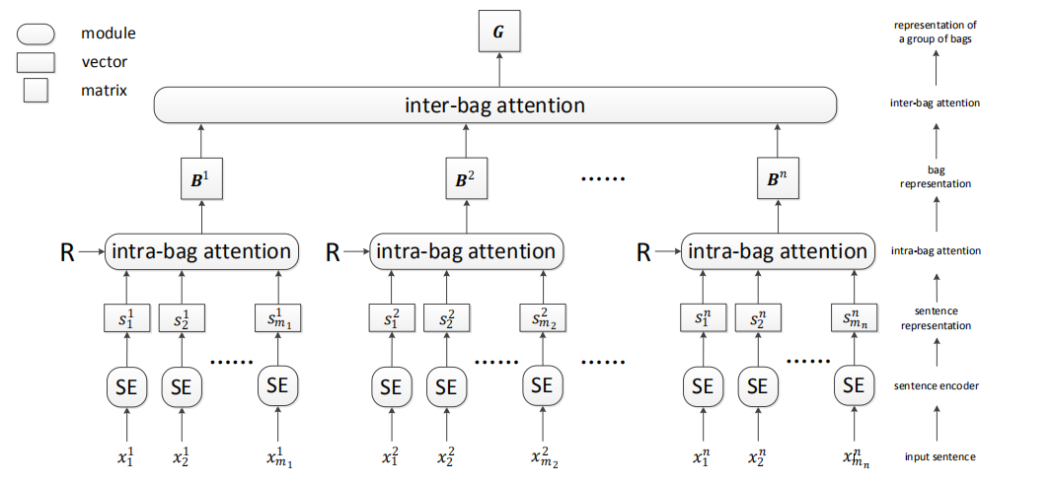
方法（网络架构）
Chongqing University of Technology
ATAI
Advanced Technique of Artificial Intelligence
Chongqing University of Techno
6

Slide 8
Chongqing University of Technology
ATAI
Advanced Technique of Artificial Intelligence
Chongqing University of Techno
方法
句子编码器:
单词表示：
1、先将句子 中的每个单词映射到 维词向量中( )
2、position feature：描述当前词和两个实体之间的相对距离，并将两个距离映射为两个 维的向量 ，
例子：People have been moving back to downtown。
3、将这三个向量连接起来获得单词的表示
-3
3
分段CNN
得到句子的表示
7

Slide 9
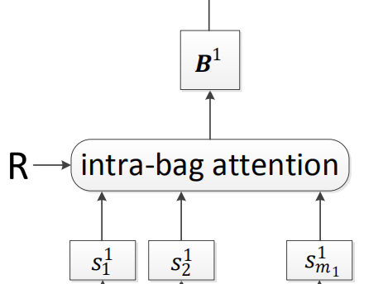
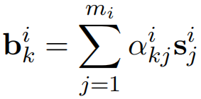
Chongqing University of Technology
ATAI
Advanced Technique of Artificial Intelligence
Chongqing University of Techno
方法
Intra-Bag Attention:
关系嵌入矩阵的第k行
第 i 个包里第j个句子与第k个关系的匹配度
第 i个包里第j个句子与第k个关系的注意权重
第 i个包在第k个关系上的表示
8

Slide 10
Chongqing University of Technology
ATAI
Advanced Technique of Artificial Intelligence
Chongqing University of Techno
方法
Inter-Bag Attention:
9

Slide 11
实验
Chongqing University of Technology
ATAI
Advanced Technique of Artificial Intelligence
Chongqing University of Techno
数据集: 本文使用的数据集 FreeBase＋NYT是 由 Riedel于2010年通过将FreeBase知识库中的实体对与纽约时报语料库（NYT）进行启发式对齐生成的。有五十二种真实关系和一种特殊关系NA（NA表示没有关系）
10

Slide 12
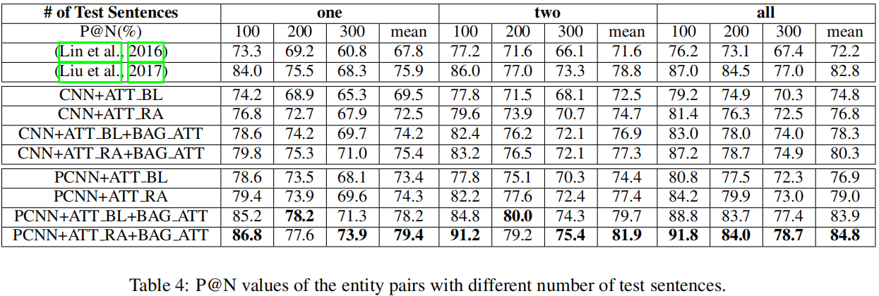
实验
Chongqing University of Technology
ATAI
Advanced Technique of Artificial Intelligence
Chongqing University of Techno
11

Slide 13
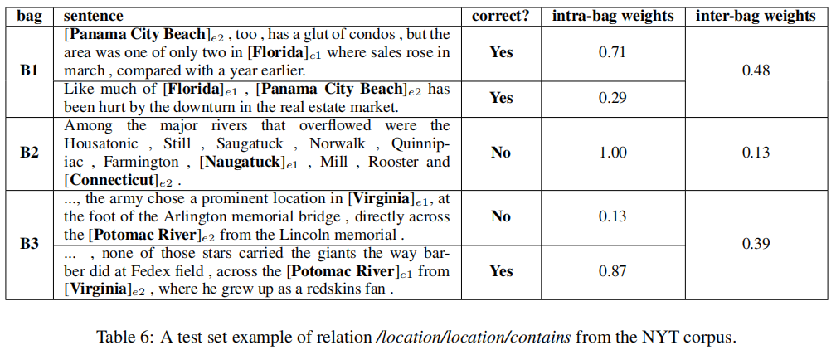
实验
Chongqing University of Technology
ATAI
Advanced Technique of Artificial Intelligence
Chongqing University of Techno
12

Slide 14
结论
Chongqing University of Technology
ATAI
Advanced Technique of Artificial Intelligence
Chongqing University of Techno
本文提出了一种带内袋和袋内注意事项的神经网络，以应对远处监督关系提取中的噪声句和噪声袋问题。
1、关系感知的袋表示是由句子嵌入加权和计算的，其中噪声句子具有较小的权重。
2、设计了一个袋间注意模块，通过在模型训练过程中动态计算袋级注意权值来处理噪声袋问题。
13

Slide 15
Chongqing University of Technology
ATAI
Advanced Technique of Artificial Intelligence
Chongqing University of Techno
Thank you!
13

